Slide 1
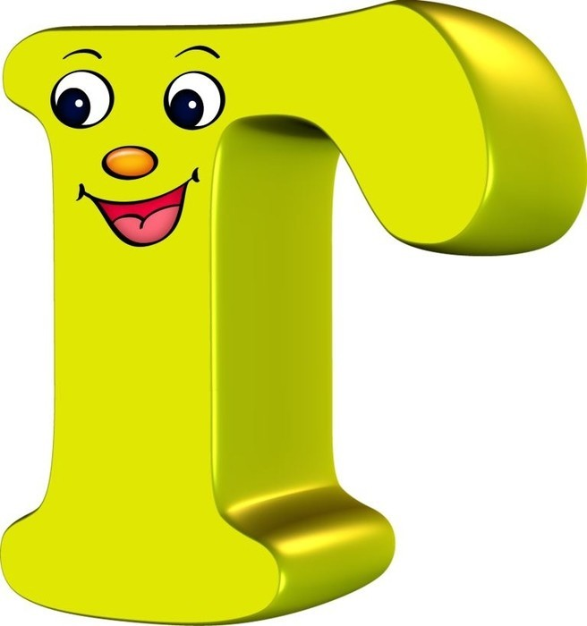
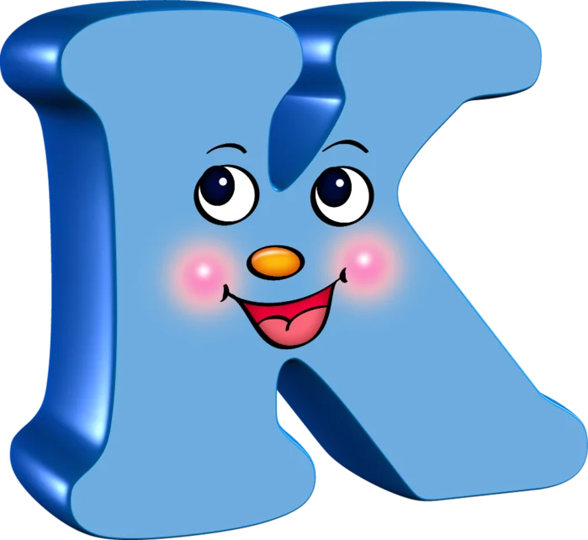
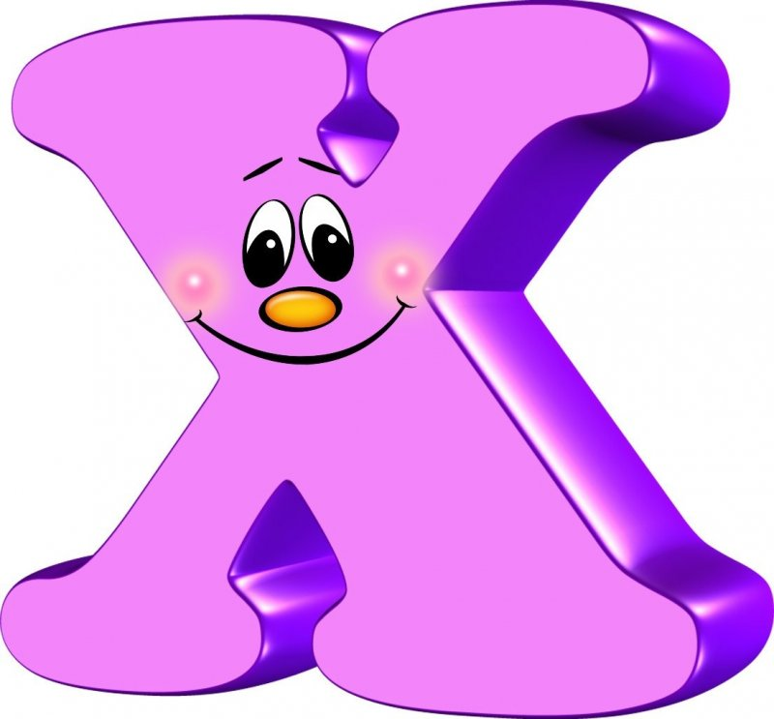
«ПОСТАНОВКА И АВТОМАТИЗАЦИЯ В РЕЧИ ЗВУКОВ РАННЕГО ОНТОГЕНЕЗА [К]-[Г]-[Х] У ДЕТЕЙ С ОВЗ»
МБДОУ «Детский сад №4»
Учитель-логопед
Сысоева Е.В.

Slide 2
Одним из необходимых качеств полноценной устной речи является правильное звукопроизношение. Оно необходимо ребенку для уверенного общения, успешного обучения, грамотного чтения и письма, гармоничного развития. Нарушение звукопроизношения не только косметический дефект, но и серьезное препятствие в овладении ребенком письменной речью. Оно отрицательно влияет на эмоциональное состояние дошкольника, его самооценку, формирование личностных черт, общение со сверстниками. Одним из таких дефектов являются заднеязычные звуки.

Slide 3
Постановка заднеязычных звуков [К]-[Г]-[Х]
Заднеязычные звуки [К],[Г],[Х] в речи ребёнка появляются достаточно рано до 2 лет, однако в практике не редко встречаются дети, у которых нарушено произношение этих звуков и в более позднем возрасте.
Для подготовки мышц языка к произношению звуков К-Г-Х необходимо выполнять комплекс артикуляционной гимнастики для укрепления мышц задней части языка

Slide 4
Комплекс артикуляционной гимнастики для заднеязычных звуков
1. Покусать язык.
• Улыбнуться, приоткрыть рот и покусывать язык.
2. «Наказать непослушный язык»
• Улыбнуться, приоткрыть рот, положить широкий передний край языка на нижнюю губу и «пошлепать» его губами, произнося «пя-пя-пя». (Чередовать упражнения №1 и №2)
3. «Лопаточка»
• Улыбнуться, приоткрыть рот, положить широкий передний край языка на нижнюю губу. Удерживать его в таком положении под счет от 1 до 5-10.
4. «Горка»
• Улыбнуться, открыть рот, кончик языка упирается в нижние зубы. Выгнуть язык горкой, упираясь кончиком языка в нижние зубы.
5. «Горку построим — горку разрушим»
• Улыбнуться, открыть рот, кончик языка упирается в нижние зубы. Выгнуть язык горкой, упираясь кончиком языка в нижние зубы, затем расслабить его. Попеременно выполнять эти движения.
6. «Ветерок дует с горки»
• Улыбнуться, приоткрыть рот. Установить язык «горкой», а затем спокойно и плавно подуть по середине языка. Воздух должен быть холодным.

Slide 5
Постановка звука [К]
1. По подражанию (если звук отсутствует). Имитация
выстрела пистолета.
2. Постановка К от переднеязычного Т с помощью
шпателя, зонда или других подручных средств.
Ребёнок произносит ТА-ТА-ТА. Логопед нажимает
шпателем(зондом) на переднюю часть спинки языка,
продвигаясь приблизительно на 1 см. Получается
примерно так: ТА-ТЯ-КЯ-КА.
3. От сформированного с помощью гимнастики
правильного артикуляционного уклада. Кончик языка
у нижних дёсен, задняя часть спинки языка плотно
прижата к нёбу. Добавляем сильный резкий короткий
выдох

Slide 6
Постановка звука [Г]
1. Звук Г ставится от звука К путём озвончения.
2. Так же звук Г можно поставить по аналогии со звуком К от
слога ДА механическим способом.
ДА-ДЯ-ГЯ-ГА.
Постановка звука [Х]
1.От звука СЬ механическим способом, продвигая
шпатель (зонд) или черенок чайной ложки по спинке
языка вглубь полости рта СЬ-Щ-ХЬ-Х или СА-ЩАХЯ-ХА
2. От звука К. Произносить звук К с придыханием, т.е.
К не резкий, взрывной, а плавный с размыканием
смычки и переход её в щель КХХхх.
3. По подражанию (если звук отсутствует). Имитация
согревания рук дыханием.

Slide 7
ЛОГОПЕДИЧЕСКОЕ ЛОТО ДЛЯ АВТОМАТИЗАЦИИ ЗВУКА [К]
Цель: автоматизация звука [К]
Назначение: Игра предназначена для закрепления правильного произношения звука
[К] в словах.
- Развивает зрительное и слуховое внимание, зрительную память.
- Делает процесс автоматизации более увлекательным.
- Присутствует элемент соревнования.
Возможности использования: Игра может быть использована для занятий с детьми 4 -
7 лет учителями-логопедами, воспитателями, а так же заинтересованными родителями.
ИГРОВЫЕ АТРИБУТЫ: Игра представляет собой 5 игровых полей, а так же по 12
маленьких карточек к каждому игровому полю.
ПРАВИЛА ИГРЫ
• Организационные: в игру одновременно могут играть пять игроков.
• Дисциплинарные: поведением детей в игре управляет ведущий (или ребенок, или
воспитатель, учитель-логопед, родитель).
• Игровые: Побеждает тот игрок, кто быстрее закроет свое игровое поле.
ИГРОВЫЕ ДЕЙСТВИЯ:
1 вариант. Традиционное лото.
Каждый лист необходимо распечатать в двух экземплярах. Один лист является игровым
полем. Другой лист необходимо разрезать по линиям. Все картинки сложить в
мешочек. Каждый из игроков по очереди достает по одной картинке. Если картинка
совпала, игрок забирает её себе. Если нет – картинку обратно кладут в мешочек.
Каждый ребенок картинки называет вслух, четко проговаривая автоматизируемый звук.
Можно придумать свой вариант игры.

Slide 8
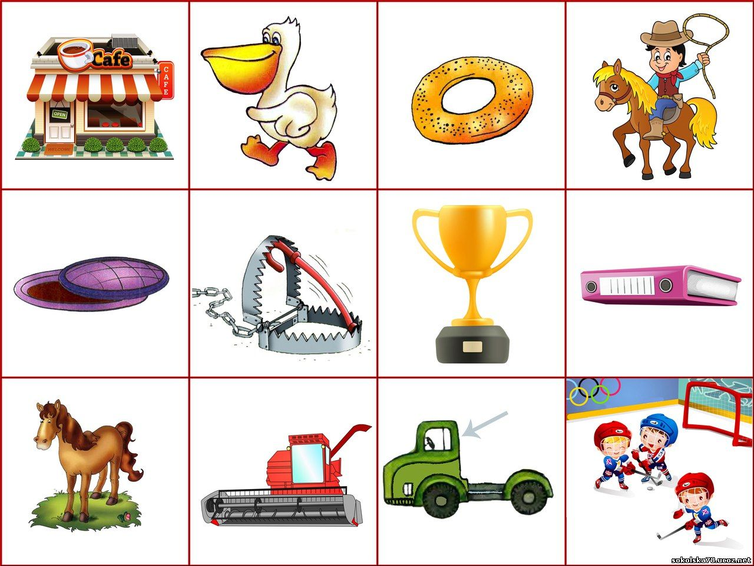
ЛОТО

Slide 9
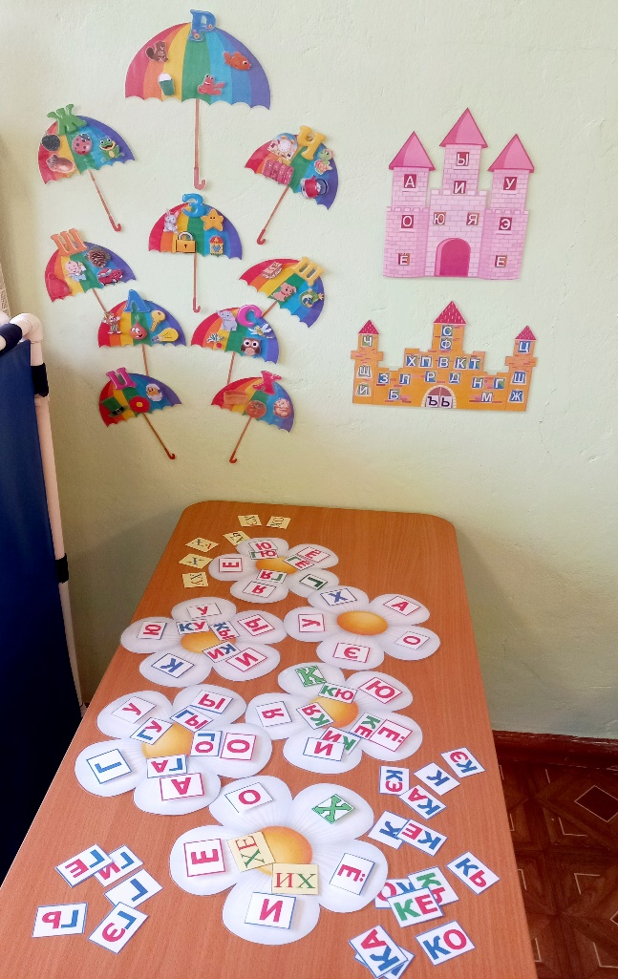
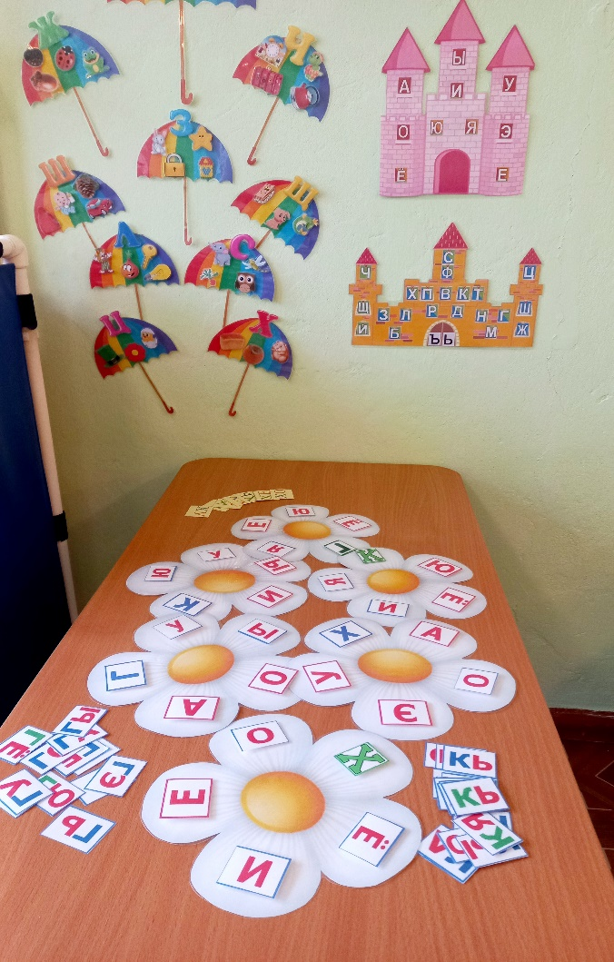
ИГРЫ И ЗАДАНИЯ ПОСТАНОВКИ И АВТОМАТИЗАЦИИ ЗВУКОВ [Г]-[К]-[Х]
Дидактическая игра «Слоговая ромашка»

Slide 10
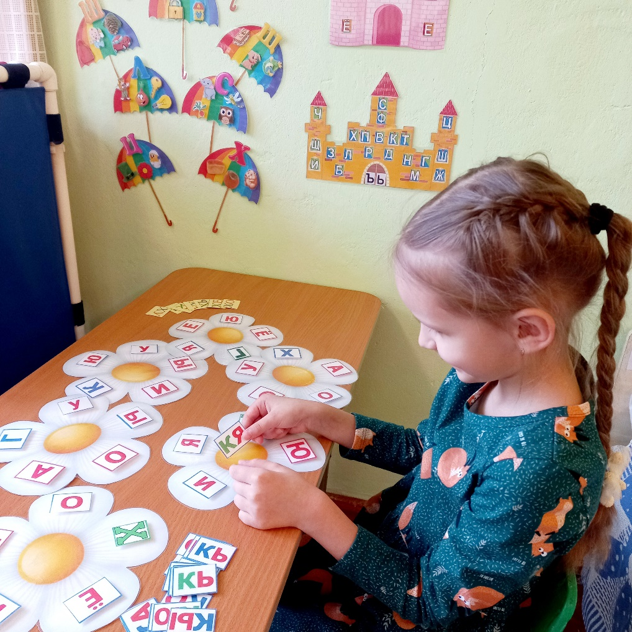
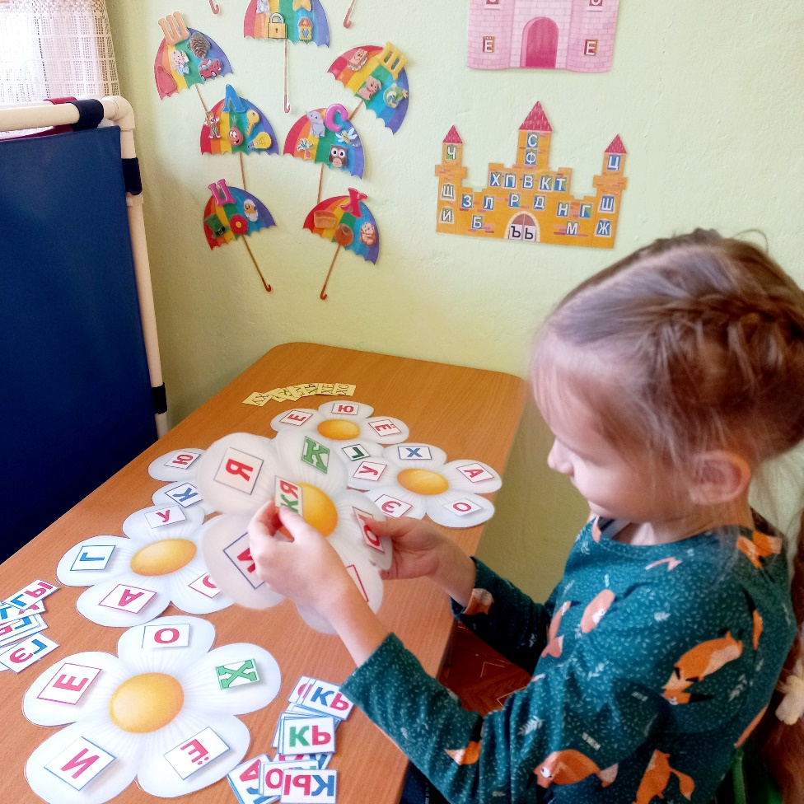

Slide 11
ДИДАКТИЧЕСКАЯ ИГРА «СЛОГОВАЯ РОМАШКА»
Виды игры: настольная игра
Образовательные направления, задачи которых реализуются с помощью игры: социально-коммуникативное развитие, речевое развитие, познавательное развитие.
Возраст детей: 5-6 лет
Количество участников: индивидуально, подгруппами(до 2 человек)
Игровая задача: Составить и прочитать слоги, слова со звуками: [Г],[Г`];[К],[К`];[Х],[Х`].
Задачи:
Для педагога:
• Познакомить со звуками [Г], [К], [Х] и буквами Гг, Кк, Хх. • Формировать умение различать на слух согласные звуки по признакам: глухость-звонкость, твердость-мягкость: [г]-[к], [к]-[к'], [г]-[г'], [г']-[к'] в ряду звуков, слогов, слов. • Закрепить представления о слоговом составе слова, совершенствовать умение выделять заданный звук в слоге, слог в слове. • Закреплять умение использовать условные обозначения согласных и гласных звуков: синий цвет - твердые согласные звуки, зеленый цвет - мягкие согласные звуки, красный цвет - гласные звуки. • Совершенствовать навыки слогового анализа и синтеза. • Совершенствовать навыки чтения слогов, слов с предложенными буквами.
РАЗВИВАЮЩАЯ:
• Развивать фонематического восприятия, зрительного гнозиса, конструктивного праксиса, навыков ориентировки на плоскости, тонкой и общей моторики, координации движений, творческого воображения, подражательности.
ВОСПИТАТЕЛЬНАЯ:
• Воспитывать навыки сотрудничества в игре и на занятии, самостоятельность, доброжелательность, инициативность, ответственность.

Slide 12
СКОРОГОВОРКИ В КАРТИНКАХ.
Цель: развитие и обогащение речи ребенка при
заучивании стихотворных текстов с помощью
зрительных опор, используя наглядно-иллюстративный материал.
Задачи:
• Знакомство детей со скороговорками с помощью
мнемотаблиц.
• Активизация речи ребенка, переход пассивного
словаря в разряд активного.
• Побуждение детей к самостоятельному чтению
стихотворений.
• Обогащение словарного запаса.

Slide 14
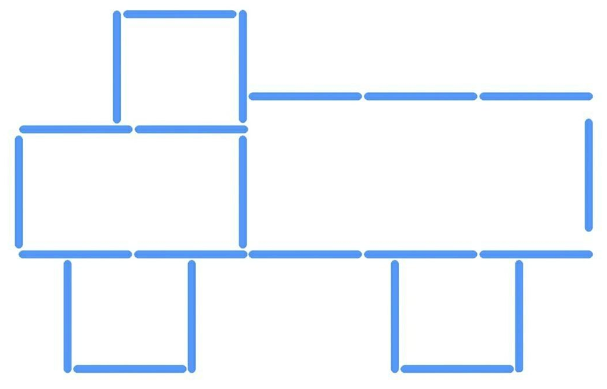
ПОВТОРИ ЧИСТОГОВОРКУ И ВЫЛОЖИ ИЗ СЧЕТНЫХ ПАЛОЧЕК КАРТИНКУ
Груз машина привезла.
Гром гремел. Гроза была.

Slide 15
Рассмешили как-то муху,
Муха держится за брюхо,
Хочет иль не хочет,
- Ха, ха, ха, - хохочет.

Slide 16
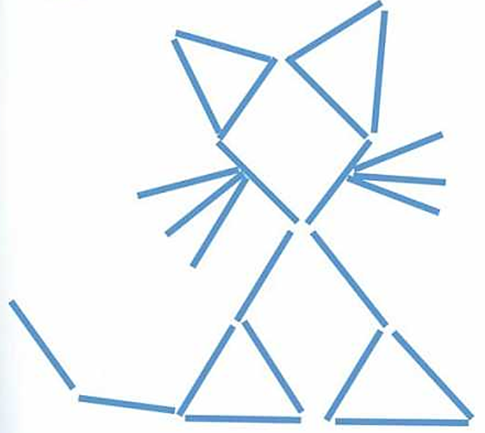
Киска, киска, где твоя миска?
Ест киска суп из миски:
Сыта киска-пуста миска.

Slide 17
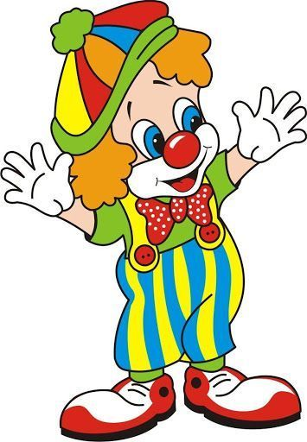
"Подскажи клоуну звук"
Цель: формирование навыка выделения
последнего звука.
Игровой материал: клоун.
Ход игры:
Клоун очень торопится, поэтому некоторые
слова выговаривает плохо: не все звуки
слышны.
Просим поправить клоуна, где необходимо.

Slide 18
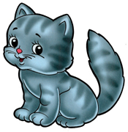
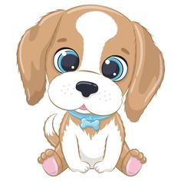
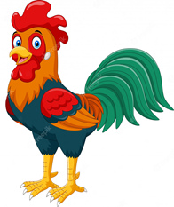
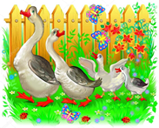
На солнышке грелся маленький котёно... (К).
На него смотрел рыжий щено... (К).
А рядом по двору гулял важный пету...(Х).
За ним бегали гус... (И) с гусятам... (И).

Slide 19
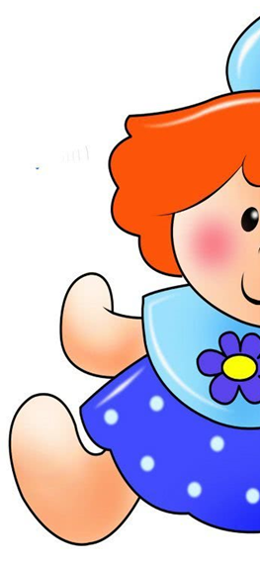
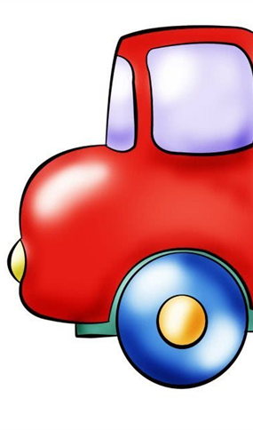
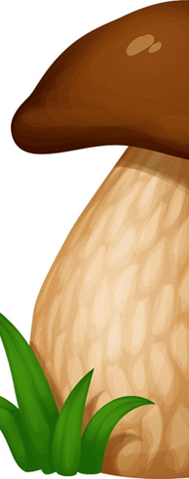
ИГРА «ПРЯТКИ» НАЗОВИ КАРТИНКИ

Slide 20
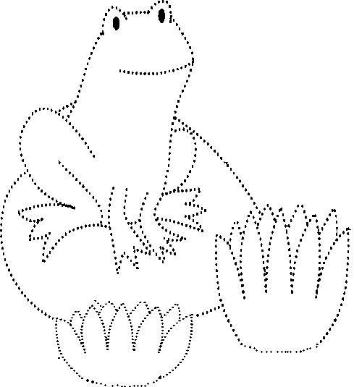
ОТГАДАЙ ЗАГАДКУ ОБВЕДИ ОТГАДКУ
Скачет зверушка,
Не рот, а ловушка
Попадут в ловушку
И комар, и мушка

Slide 21
Послушай и повтори. Обведи тучку и капельки.
Дождик, дождик, веселей!
Капай, капай, не жалей!
Кап! Кап! Кап!..

Slide 22
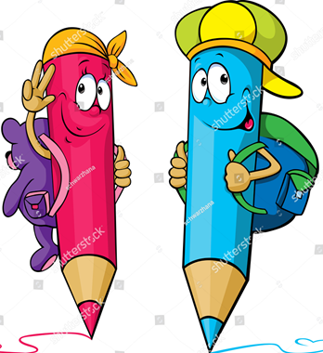
ИГРА «ВЕСЕЛЫЙ СЧЕТ» СОСЧИТАЙ КАРАНДАШИ

Slide 23
СПАСИБО ЗА ВНИМАНИЕ!

